Slide 1
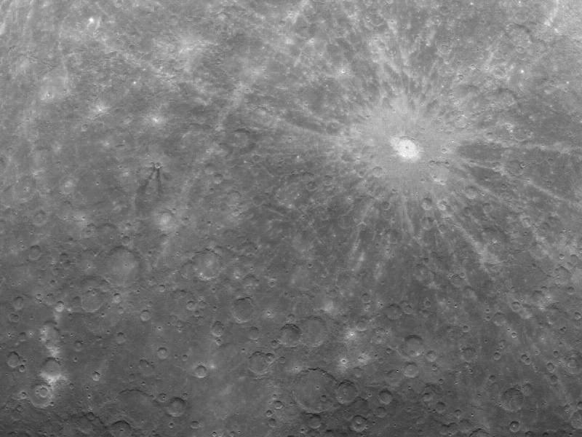
Zderzenie Ziemi z planetoidą czyli czas na kolejną katastrofę

Slide 2
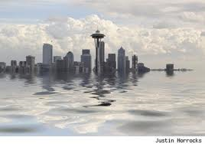
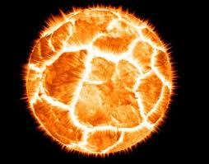
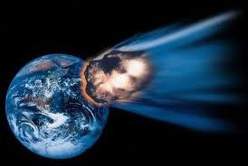

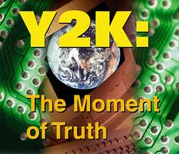

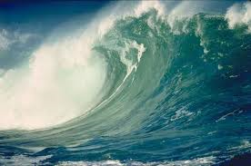
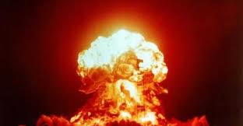
Żądamy katastrofy!

Slide 3
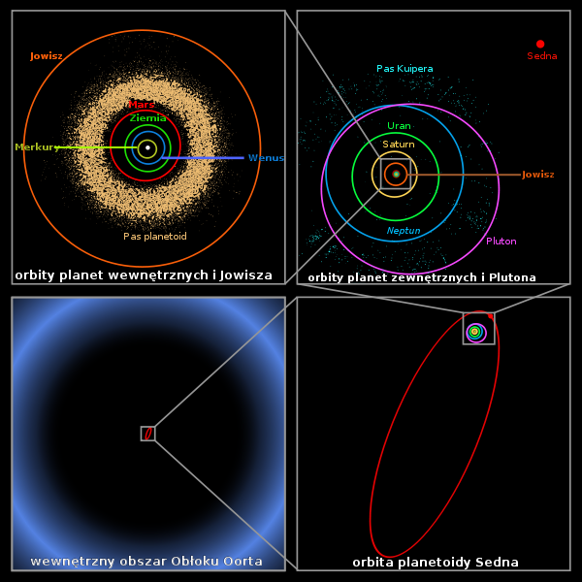
Układ Słoneczny
8 planet – Merkury, Wenus,
Ziemia, Mars, Jowisz, Saturn,
Uran, Neptun
5 planet karłowatych – Ceres,
Pluton, Haumea, Makemake, Eris
Pas planetoid – pomiędzy orbitą
Marsa i Jowisza, 700 tys – 1.7 mln
obiektów
Pas Kuipera – poza orbitą Neptuna,
30 – 55 j.a.
Obłok Oorta – 300-100 000 j.a.
brak znanych obiektów
Czy tych ciał jest na tyle dużo, że
mogą się zderzać?

Slide 4
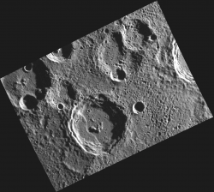
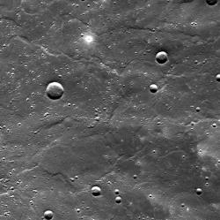
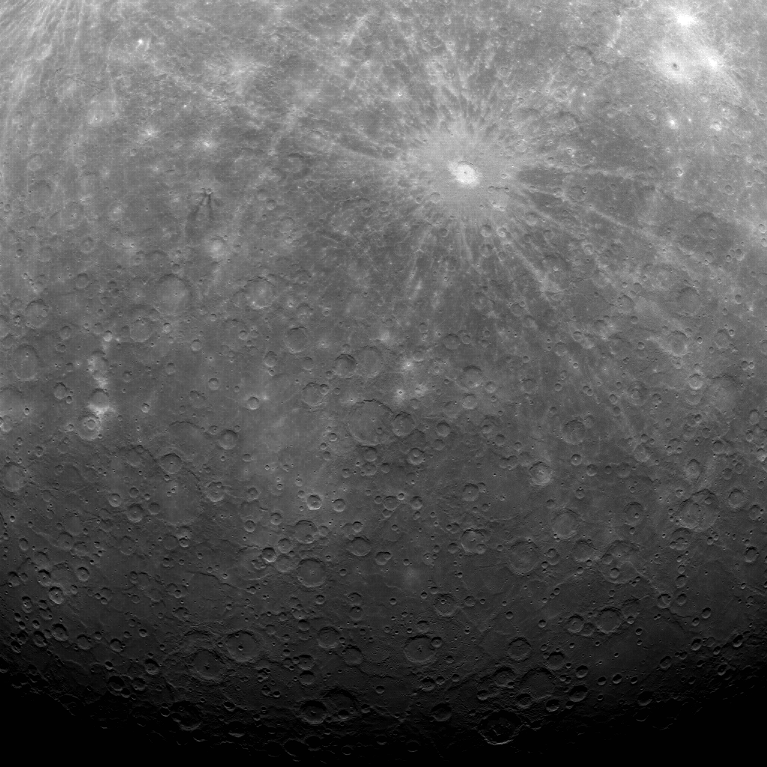
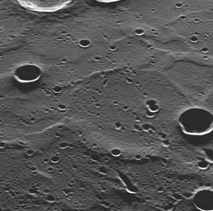
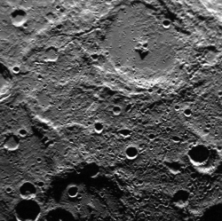
Ślady po zderzeniach w Układzie Słonecznym
Merkury
29.03.2011 r. – pierwszy obraz
z satelity Messenger

Slide 5
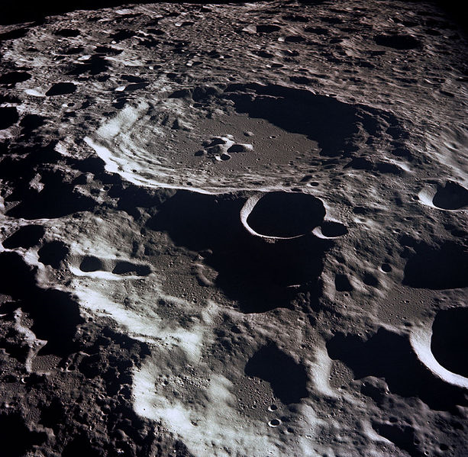
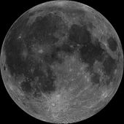
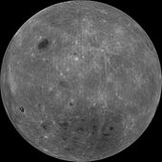
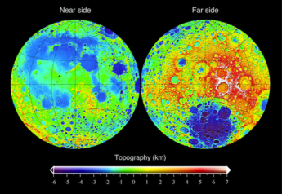
Ślady po zderzeniach w Układzie Słonecznym
Księżyc
Dedal

Slide 6
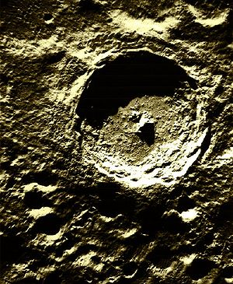
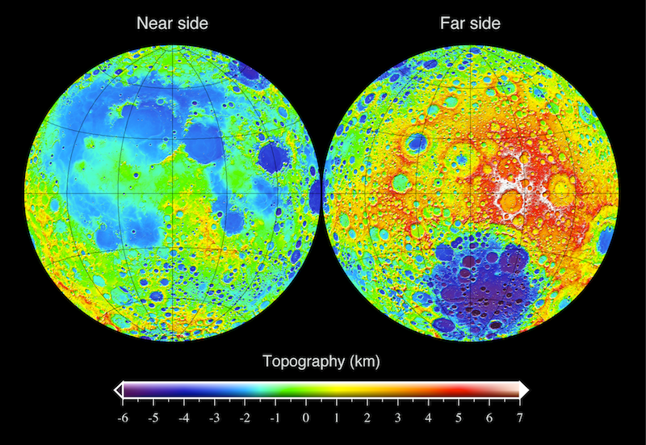
Ślady po zderzeniach w Układzie Słonecznym
Tycho
Aitken - krater uderzeniowy o średnicy 2500 km i głębokości 13 km. Największy znany krater w Układzie Słonecznym (jeśli pominąć
Pół Marsa ☺)

Slide 7
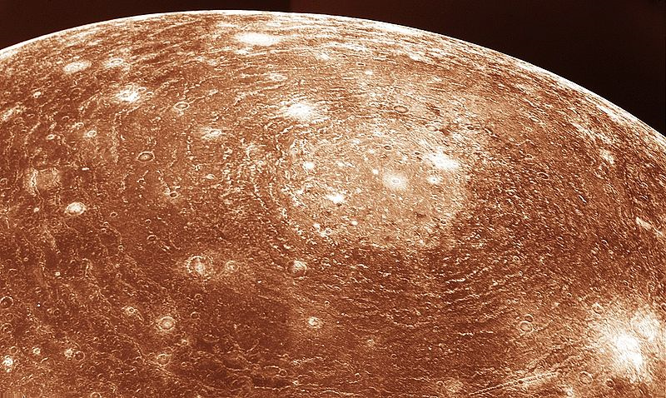
Ślady po zderzeniach w Układzie Słonecznym
Wielopierścieniowy krater uderzeniowy na Kallisto (księżyc Jowisza)

Slide 8
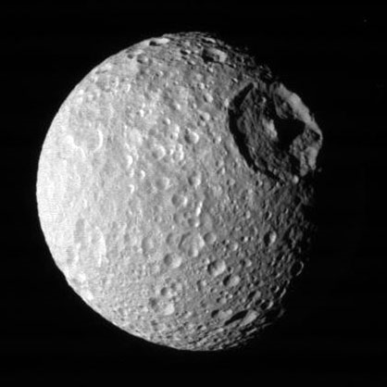
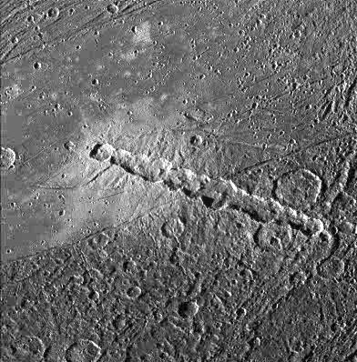
Ślady po zderzeniach w Układzie Słonecznym
Krater Herschel na Mimasie (księżyc Saturna)
Łańcuch kraterów na Ganimedesie
(księżyc Jowisza)

Slide 9
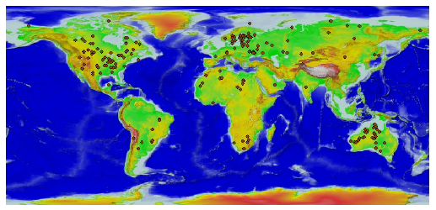
Kratery meteorytowe na Ziemi
Mapa 174 potwierdzonych kraterów meteorytowych

Slide 10
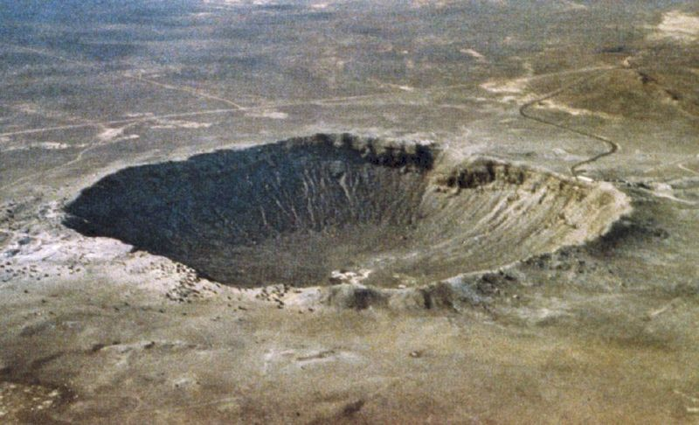
Kratery meteorytowe na Ziemi
Krater Barringera w stanie Arizona

Slide 11
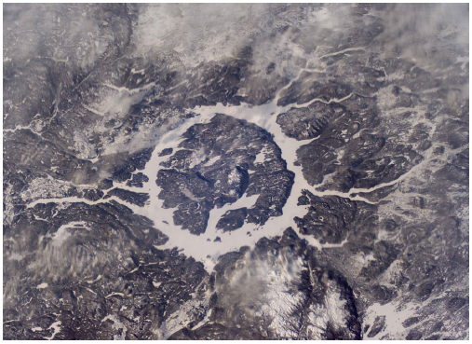
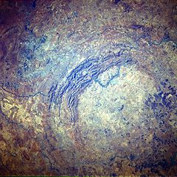
Kratery meteorytowe na Ziemi
Krater Vredefort (RPA) – największy
zidentyfikowany krater uderzeniowy na
Ziemi ma średnicę ok. 300 km. Powstał
około 2 miliardy lat temu w wyniku
uderzenia obiektu o rozmiarze co
najmniej 10 km
Krater Manicouagan (Kanada)– wynik
spotkania z obiektem o rozmiarze ok. 5 km.
Zderzenie miało miejsce 214 mln lat temu.
Krater ma obecnie około 72 km
(pierwotnie 100 km)

Slide 12
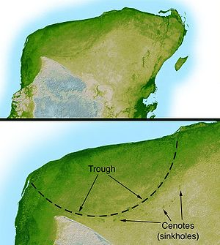
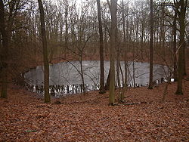
Kratery meteorytowe na Ziemi
Morasko - 7 kraterów (największy - 60 m)
Pozostałość po upadku meteorytu
ok. 5 tysięcy lat temu.
Największy meteoryt znaleziony w miejscu
upadku ma masę 164 kg.
Krater Chicxulub (Jukatan) ma średnicę
około 180 km. Wiek - około 65,5 mln lat,
powstał na skutek upadku meteorytu o
średnicy 10 km z prędkością 20km/s

Slide 13
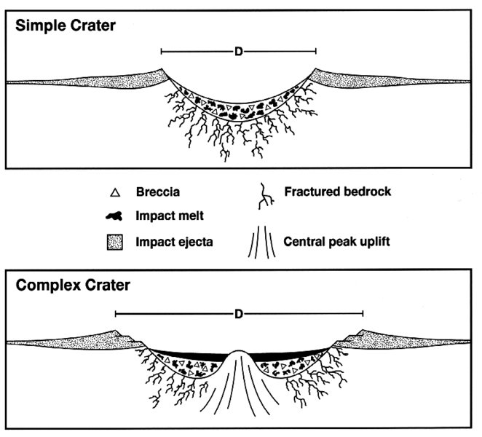
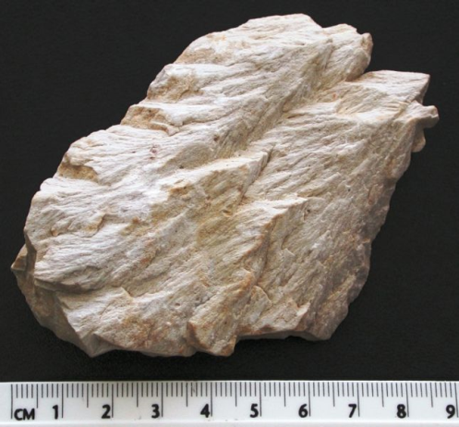
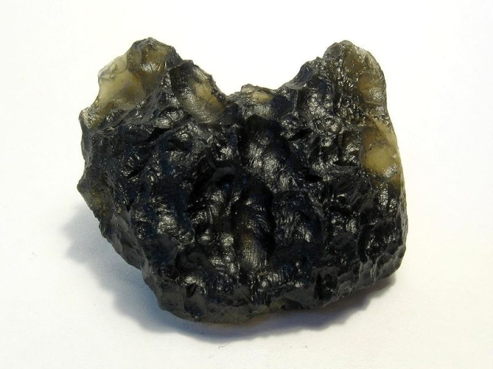
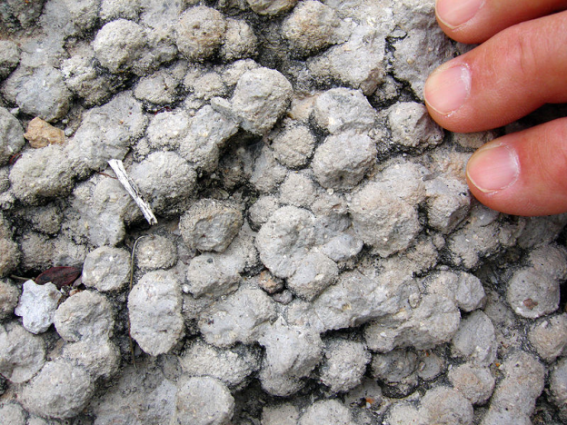
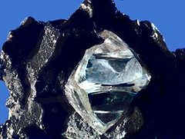
Jak rozpoznać krater uderzeniowy?
Kilka cech charakterystycznych dla
krateru uderzeniowego:
obecność tzw. soczewki brekcjowej
stożki uderzeniowe widoczne w
strukturze skał otaczających.
skały powstające w wysokich
temperaturach - stopione bloki
piasku, sferule, tektyty
mikroskopijne deformacje kryształów,
obecność kryształów powstających
pod ogromnym ciśnieniem –
diament, stiszowit

Slide 14

Powstawanie krateru uderzeniowego

Slide 15
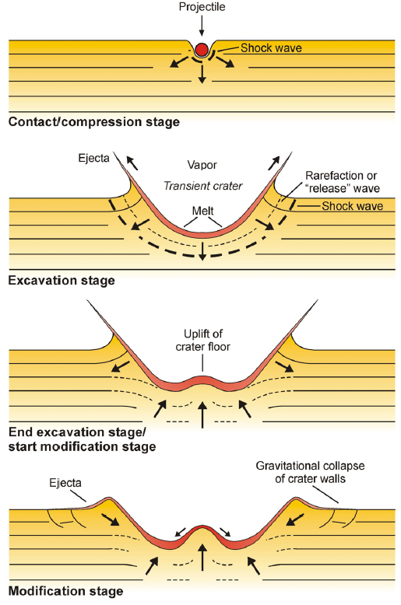
Powstawanie krateru uderzeniowego
faza kontaktu i kompresji – energia kinetyczna zamieniana jest w naddźwiękowe fale uderzeniowe, trwa nie więcej niż ułamek sekundy.
faza wyrzucania – fale kompresji i dekompresji powodują wyrzucenie i przemieszczenie materiału, który tworzy kurtynę o kształcie stożka; cała faza trwa do kilku minut
faza zapadania i modyfikacji – kiedy wyczerpuje się energia kinetyczna zderzenia dochodzi do modelowania dna i osuwania krawędzi; krater przybiera postać końcową

Slide 16
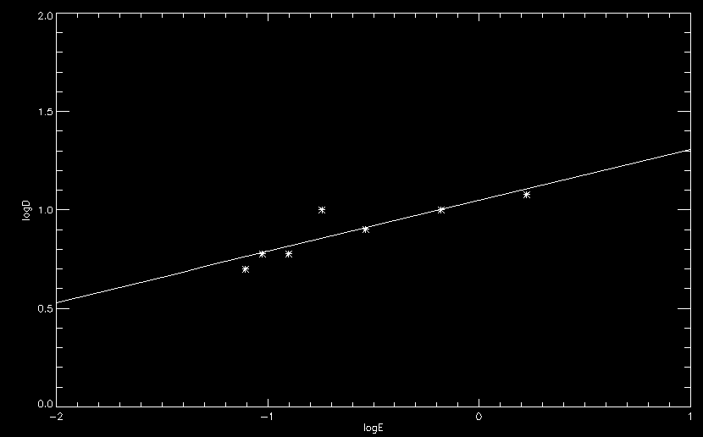
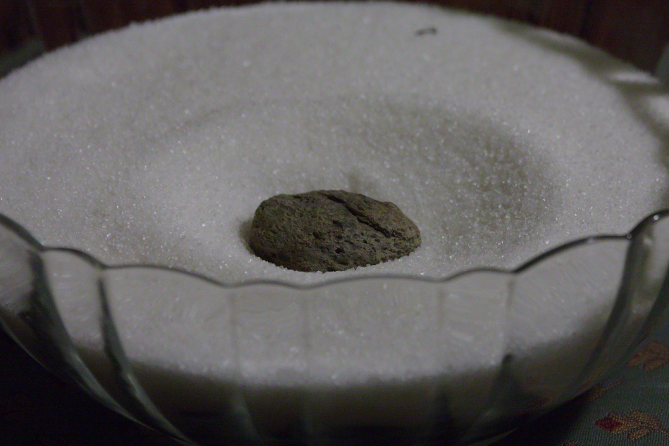
Eksperyment
tarcza – piasek (tani), cukier (drogi)
pocisk – kamienie o różnych masach,
kulki z łożyska
zrzucamy pociski z różnych wysokości
(różna energia, E) i mierzymy średnicę
krateru (D)
otrzymujemy liniową zależność
logE-logD
Wynik można ekstrapolować na istniejące
kratery. Jednak należy pamiętać o kilku
zasadach:
duża gęstość pocisków
duża wysokość (krater musi być duży w
w porównaniu z rozmiarem pocisku)

Slide 17
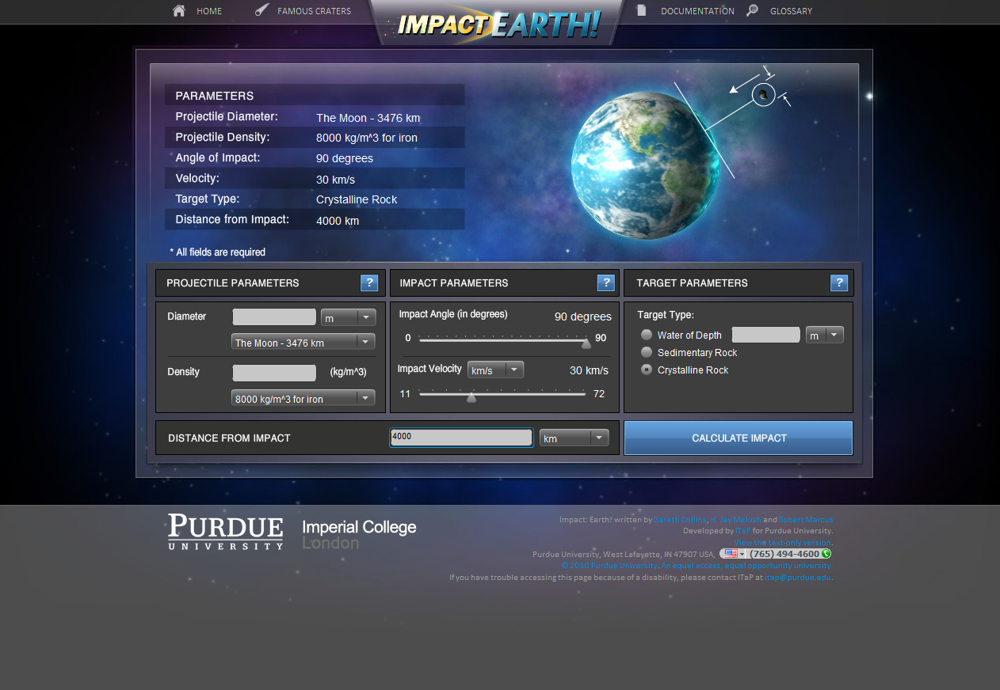
Konsekwencje zderzenia
http://www.purdue.edu/impactearth

Slide 18
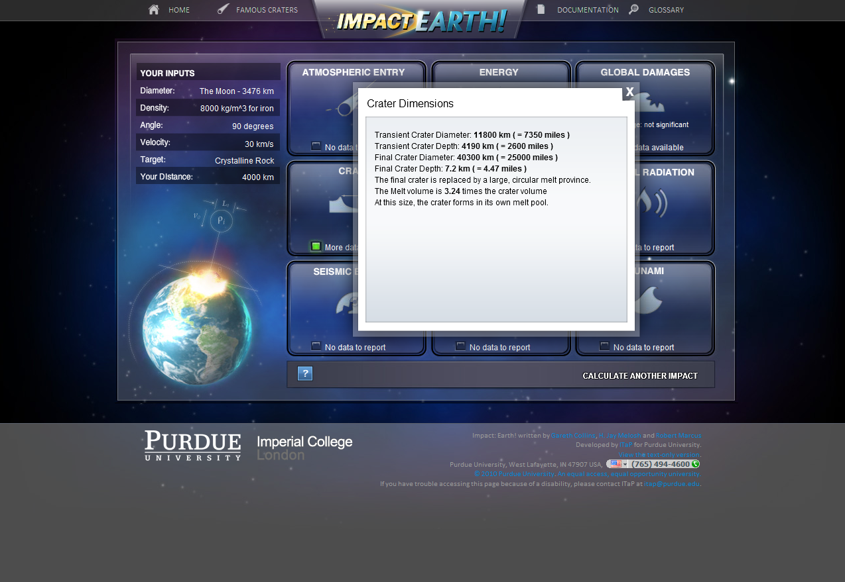
Konsekwencje zderzenia
http://www.purdue.edu/impactearth

Slide 19
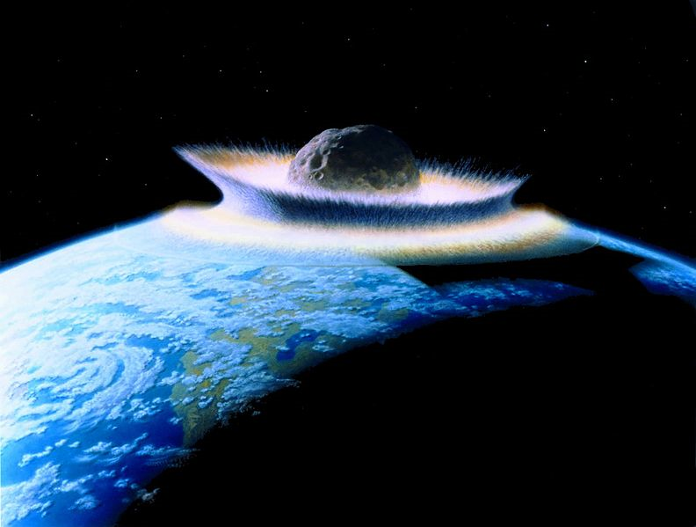
Bać się?
Cechy kraterów uderzeniowych wskazują, że podczas tego procesu uwalniana jest
ogromna ilość energii. To znaczy, że uderzeń dużych obiektów należy się bać!
Trzeba jedynie zachować rozsądek w tym strachu…

Slide 20
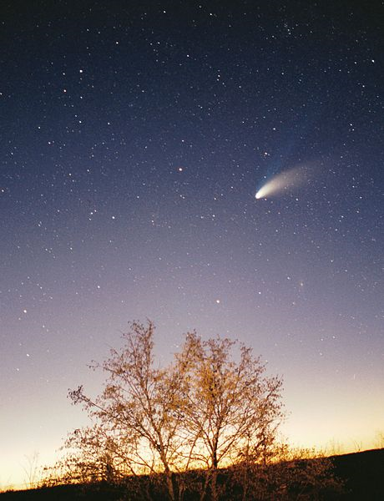
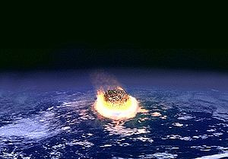
Skąd może pochodzić obiekt, który uderzy w Ziemię?
Obiekty znajdujące się na wspólnej orbicie z Ziemią
Planetoidy przecinające orbitę Ziemi – Near Earth
Asteroid (NEA)
Komety, których orbity zostają zmienione podczas
przejścia w pobliżu innych planet
Obiekty nadlatujące spoza US

Slide 21
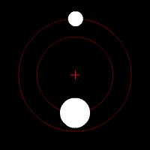
Wspólna orbita z Ziemią
Ograniczone zagadnienie trzech ciał.
W polu grawitacyjnym dwóch mas
porusza się cząstka o zaniedbywalnie
małej masie
Zakładamy, że obie masy poruszają
się po orbitach kołowych wokół
barycentrum
Masa cząstki jest tak mała, że nie
wywiera żadnej siły na obie masy
W takim układzie istnieją punkty
równowagi i stabilne orbity wokół nich.

Slide 22
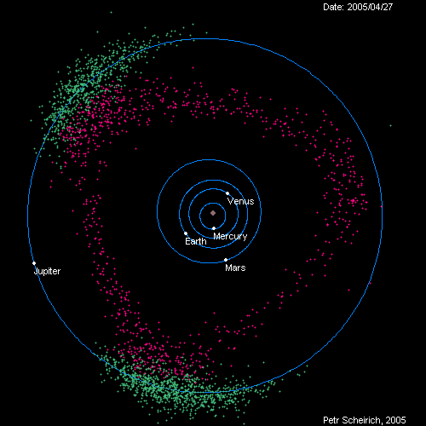
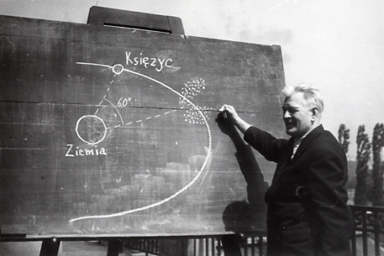
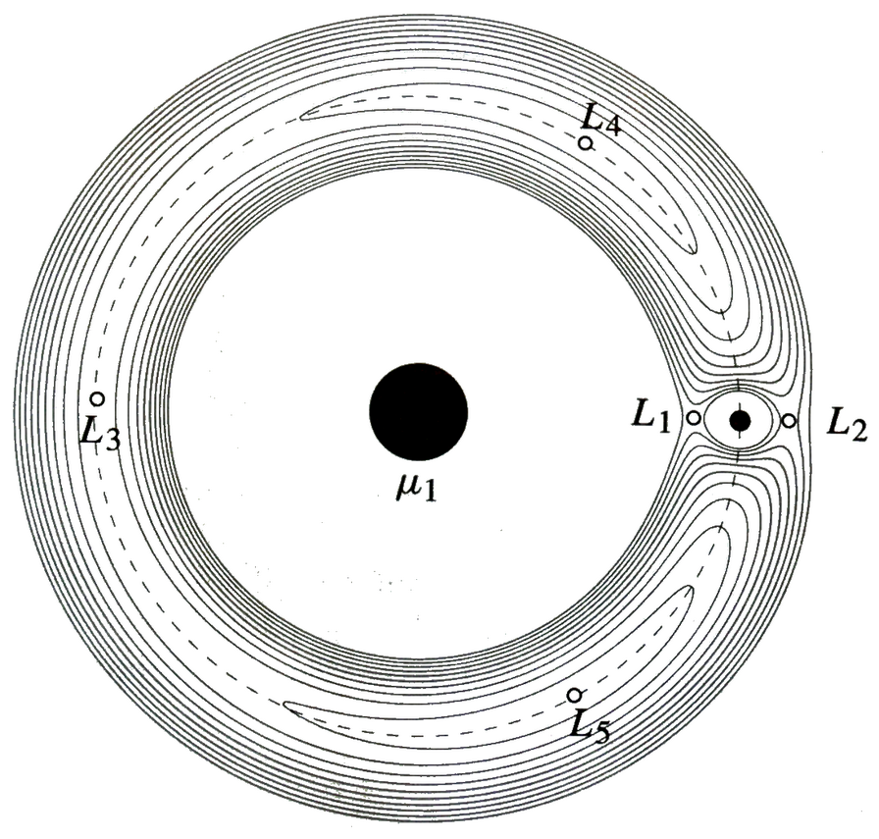
Ruch wokół punktów równowagi
Księżyce Kordylewskiego
Grecy i Trojańczycy

Slide 23
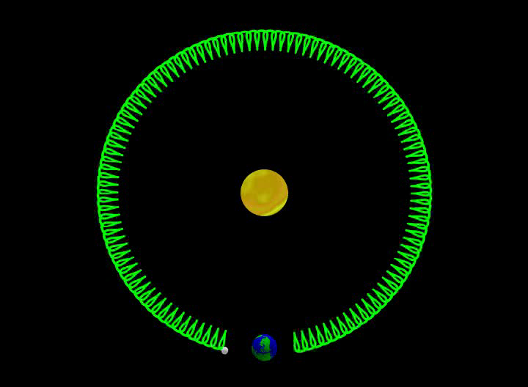
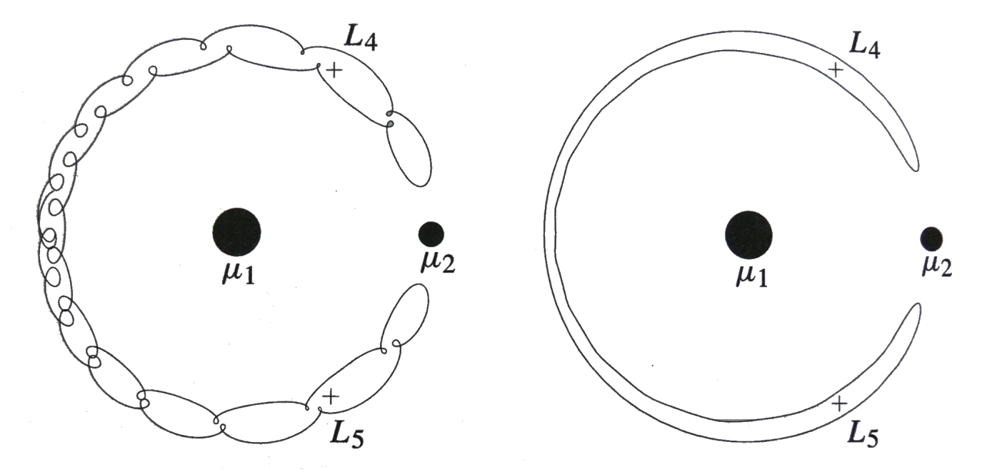
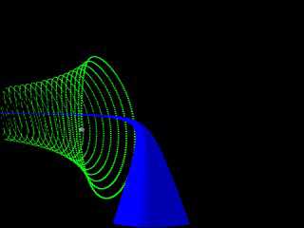
Ruch wokół punktów równowagi
Orbity typu podkowy
planetoida 2002 AA29 porusza się po orbicie typu podkowy w układzie Ziemia-Słońce
by Paul Wiegert

Slide 24
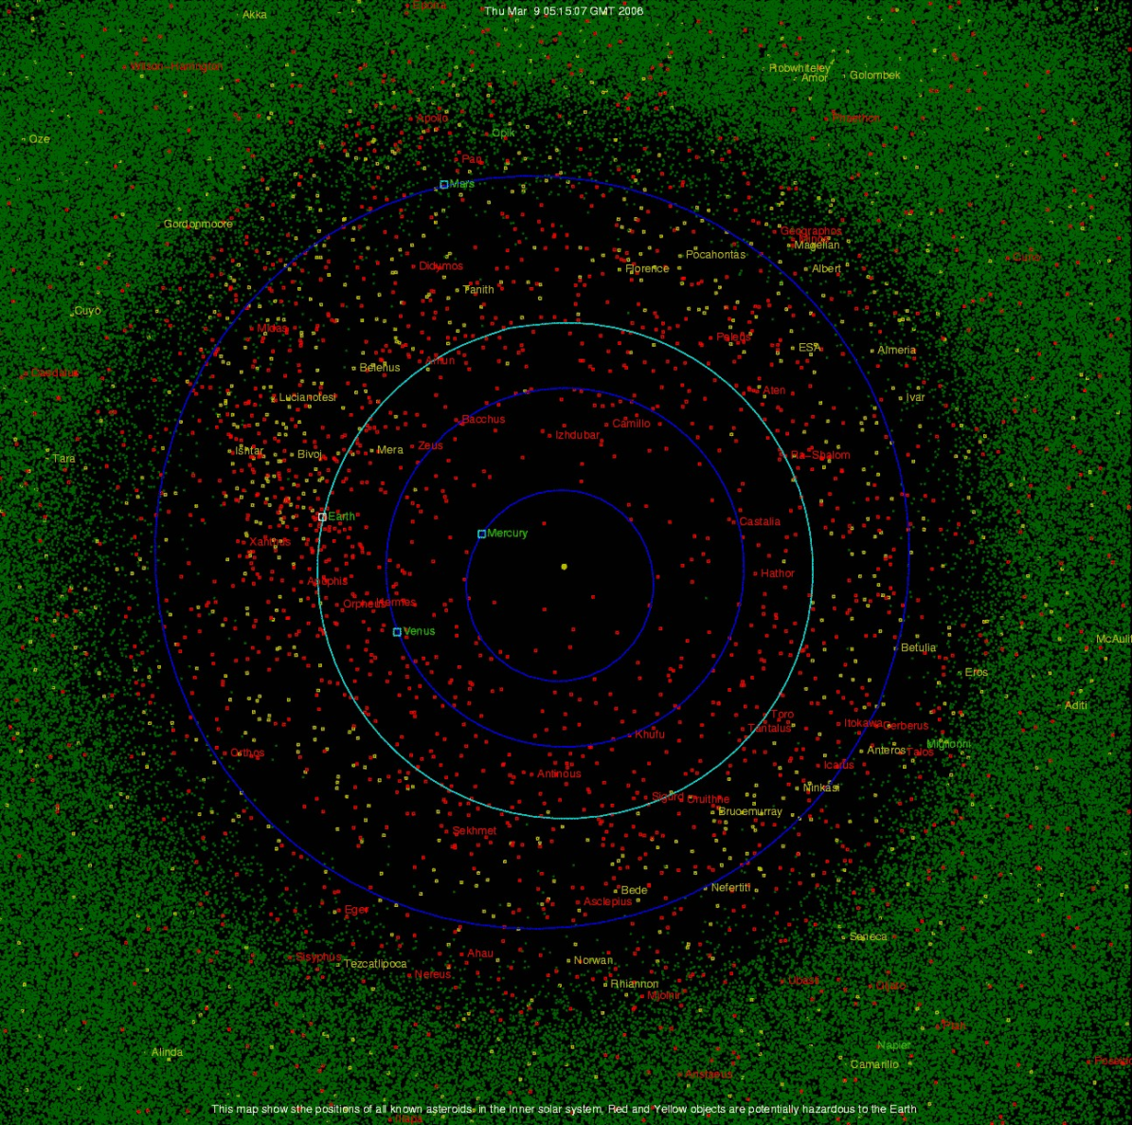
Planetoidy bliskie Ziemi
Near Earth Asteroids (NEA)
Są to biekty, które w perihelium
znajdują się w odległości mniejszej
niż 1.3 j.a. od Słońca.
Obiektów takich znamy już prawie
8000. Największy z nich ma średnicę
32 km (1036 Ganymed)
Dzielone są na trzy grupy:
Ateny – średnia odległość od Słońca
mniejsza niż 1 j.a., aphelium większe
niż ziemskie peryhelium (0.983)
Apolla – średnia odległość od Słońca
większa niż 1 j.a., peryhelium mniejsze
niż ziemskie aphelium (0.983)
Amora – pomiędzy orbitami Ziemi i
Marsa, peryhelium od 1.017 do
1.3 j.a.

Slide 25
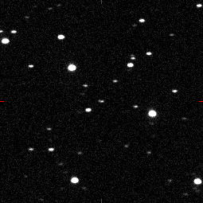
Planetoidy bliskie Ziemi
Wśród NEA może być około 1100-1200 obiektów o rozmiarze powyżej 1 km
Żadna z nich nie jest na orbicie kolizyjnej z Ziemią grożącej zderzeniem w tym stuleciu.
Duża część ma orbity nachylone pod dużym
kątem do ekliptyki, co zmniejsza ryzyko zderzenia z Ziemią.
Dla każdego z takich obiektów określany jest
stopień zagrożenia. Jedną z takich kategoryzacji
jest skala turyńska
Planetoida 2004 FH zbliżyła się na odległość
43 000 km w dniu 18.03.2004 (22:08 UT)
Ma rozmiar 30 m

Slide 26

Skala turyńska
Przyjęta w czerwcu 1999 r. na
konferencji dotyczącej NEO, w Turynie
Do tej pory najwyższą kategorię (4)
przyznano obiektowi 99942 Apophis
Istnieje prawdopodobieństwo
zderzenia w maju 2036. Jest ono
równe 1 do 250 000.
W tak długim okresie orbita drobnego
ciała może ulec dużym zmianom
(perturbacje, efekt Jarkowskiego)
Poza nim nie ma obiektów, które
otrzymałyby klasę >1
Brak zagrożenia
Norma
Wymagana uwaga astronomów
Zagrożenie
Pewne zderzenie

Slide 27

Prawdopodobieństwo
Średnica planetoidy, d | Częstość zderzenia
d>10 km | co 50 mln lat
1 km<d<10 km | co 500 tys. lat
100 m<d<1 km | co 5 tys. lat
30 m<d<100 m | co 500 lat
Zanim ogłosimy alarm:
Należy uwzględnić miejsce uderzenia.
Czy wystarczy znajomość orbit NEA?
Efekty niegrawitacyjne w ruchu komet.
Skąd się biorą te szacowania?

Slide 28

Miejsce uderzenia
Planetoida o rozmiarze 100 m musi się „natrudzić” aby trafić w gęsto zaludniony obszar

Slide 29


Znajomość orbit NEA
Perturbacje powodują nagłe zmiany parametrów orbity.
Obiekt, który nie stanowił zagrożenia może nagle stać się niebezpieczny i na odwrót
W długich okresach czasu orbity planetoid są chaotyczne
orbita
planetoidy,
komety
orbita
Jowisza
orbita
płaszczyzna
odniesienia
ognisko
Słońce
Ω
bliskie
przejście
ω
perycentrum
I
węzeł
wstępujący
kierunek
odniesienia

Slide 30




Perturbacje
23 września 1846 w obserwatorium berlińskim
Johann Gottfried Galle odkrywa kolejną
planetę Układu Słonecznego – Neptuna.
Jednak to odkrycie było dokonane
wcześniej na papierze – wielki
sukces mechaniki nieba i teorii
perturbacji
John Couch Adams
Johann Gottfried Galle
Urbain Jean Le Verrier
1851-1897

Slide 31


Efekty niegrawitacyjne
Odrzut spowodowany gwałtowną
sublimacją na powierzchni komety
Obszary takie pojawiają się losowo

Slide 32

Jak oszacować tempo zderzeń?
Najprostszą metodą jest zliczanie ilości i wieku kraterów.
Na Ziemi dużych kraterów jest niespełna 200
Kraterowanie układu Ziemia-Księżyc wskazuje na stałe tempo w ostatnich 3 mld lat
Przydatne są również obserwacje zderzeń z innymi ciałami US

Slide 33

Inne zderzenia obserwowane współcześnie
W ciągu 13 lat sonda SOHO obserwowała ponad 2000 komet. Większość z nich spadła na Słońce

Slide 34


Inne zderzenia obserwowane współcześnie
Planetoida P/2010 A2 była początkowo
podejrzewana o to, że jest kometą należącą do
głównego pasa planetoid. Po kilku miesiącach
ogon zaniknął. Wydaje się, że jego pojawienie
było spowodowane zderzeniem z innym obiektem

Slide 35

Shoemaker – Levy 9
Odkryta 24.03.1993 r. przez:
Carolyn Shoemaker
Eugene M. Shoemaker
David Levy
Philippe Bendjoya
Stosunkowo szybko okazuje się, że kometa uderzy w Jowisza. Wszystkie działające wtedy
obserwatoria ziemskie i orbitalne skierowane zostały na Jowisza.
Komety Shoemaker-Levy 9 w dniu 17.05.1994 r.

Slide 36


Shoemaker – Levy 9
Największy fragment (G) uderzył 18 lipca o
godz. 07:33. Plama widoczna po uderzeniu
miała 12000 km średnicy. Wydzielona
została energia równoważna 6 mln megaton
trotylu (600 razy więcej niż cały arsenał atomowy
na Ziemi)
1 megatona trotylu = 4,184 x 10¹⁵ J
Uderzenie pierwszego fragmentu (A) z
prędkością 60 km/s. Powstała kula ognia miała temperaturę ok. 24000 K.
Uderzenie fragmentu G sfotografowane przez
sondę Galileo

Slide 37


Katastrofa tunguska
30.06.1908 r. około 0:14 UT
Pierwsza ekspedycja dopiero
w 1927 r. (Leonid Kulik)
Energię szacuje się na 5-30 megaton
Skutki wskazują na to, że obiekt
eksplodował na wysokości 5-10 km
Kometa/planetoida miała rozmiar
kilkuset metrów

Slide 38

Katastrofa tunguska
Ponad 2000 km² zniszczeń
Przewrócone 80 mln drzew
Fale sejsmiczne zarejestrowano
na całym świecie, białe noce nad
całą Eurazją
Brak krateru!!
Dokładne badania wykonane przez
grupę z Uniwersytetu Bolońskiego
wskazują, że krater jednak jest.
Prawdopodobnie jest nim
jezioro Czeko znajdujące się
8 km od centrum eksplozji.
Jezioro Czeko – 700 m długości, 360m szerokości,
głębokość – 50 m

Slide 39

Pozostaje czekać…
Zamiast bać się na zapas
i typować obiekty, które
nas trafią kiedyś lepiej
jest obserwować
okolice Ziemi.
Kilka ośrodków prowadzi
Obliczenia:
Minor Planet Center w
Cambridge
Lowell Observatory
Near-Earth-Object Search
(LONEOS) w Arizonie
Uniwersytet w Pizie we
Włoszech
Jet Propulsion Laboratory
w NASA
Jaki jest efekt ich pracy?
neo.jpl.nasa.gov

Slide 40

Jak to wygląda w praktyce...
Odkryta 4 lutego 2011 r.
Rozmiar około 1 m
Orbita policzona kilka godzin
po odkryciu wskazywała
na bliskie przejście koło
Ziemi
Zamiast 30000 km zbliżyła
się na 5480 km. Nastąpiła
wyraźna zmiana orbity.
Obiekt o takich rozmiarach
spala się całkowicie w atmosferze
ziemskiej…

Slide 41

Należy czekać
Zagrożenie istnieje ale o wiele większe jest związane z tym, że wychodzimy z domu…
Zderzenia zdarzały się zawsze i będą się zdarzały ale nie jesteśmy ich w stanie przewidzieć dużo wcześniej.
Nigdy nie będziemy potrafili. Planetoidy to obiekty poruszające się po chaotycznych orbitach.
Zawsze może się okazać, że zagrożenie nadleci z dalszych części Wszechświata…
Można po prostu pomóc w monitorowaniu obiektów NEA i dokonywać obliczeń poprzez projekt:
orbit@home
A jeśli mimo wszystko coś dużego uderzy w Ziemię to tuż przed uderzeniem zobaczymy fantastyczny widok na niebie, który będzie tylko nasz i nikt więcej takiego nie obejrzy… ☺

